Slide 1
Informatička podrška za natjecanje u Sudoku

Slide 2
Cilj rada
Popularizacija Sudoku igre u Hrvatskoj i šire
Natjecanje osoba svih dobnih skupina
Jednostavan, brz, smislen pristup željenim podacima
Zanimljiva matematička pozadina igre

Slide 3
Što je Sudoku?
Vrsta matematičke zagonetke – kombinatorno svrstavanje brojeva u tablicu
Nije potrebna matematička naobrazba za uspješno dolaženje do rješenja
Povoljno utječe na razvoj pamćenja, koncentracije, brzine računanja
Koristan kod djece (strpljenje, fokus, osjećaj za red)
Koristan kod starijih osoba (smanjuje rizik od Alzhimerove bolesti i demencije)

Slide 4
Povijest Sudoku igre
Korijen postanka još uvijek nejasan
Bazirana na Latinskim kvadratima (Leonard Euler)
Popularizacija igre se pripisuje američkom arhitektu Howardu Garnsu, 1979. godine koji ju je nazvao “Number Place”
Igra se dalje razvila u Japanu
“Su”-broj , “Doku”-jedinstven

Slide 5
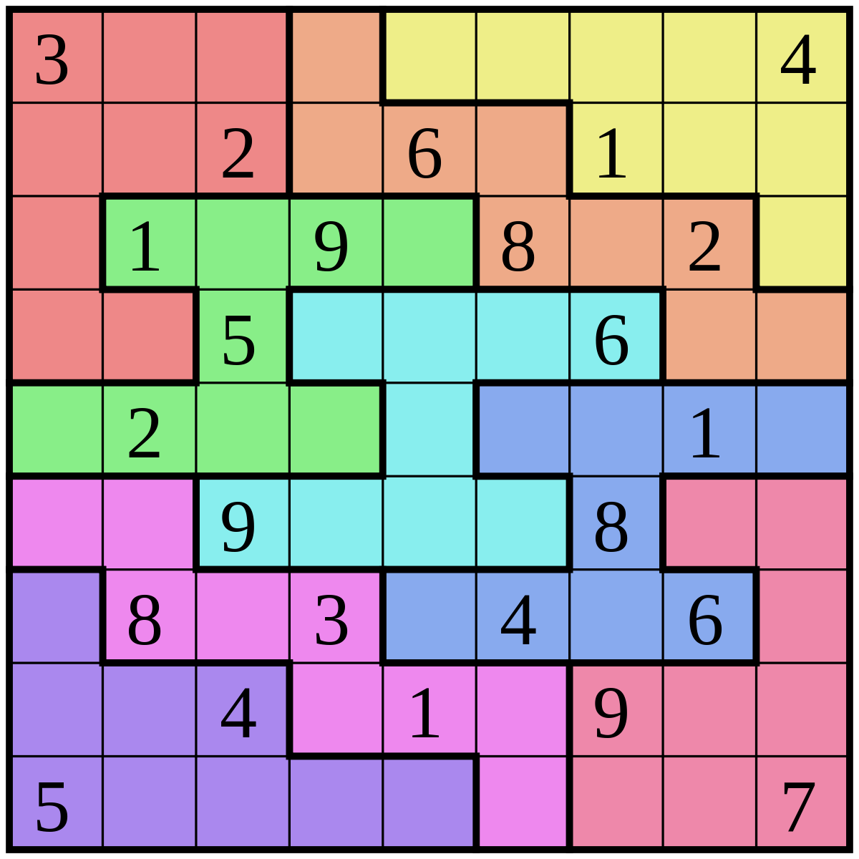
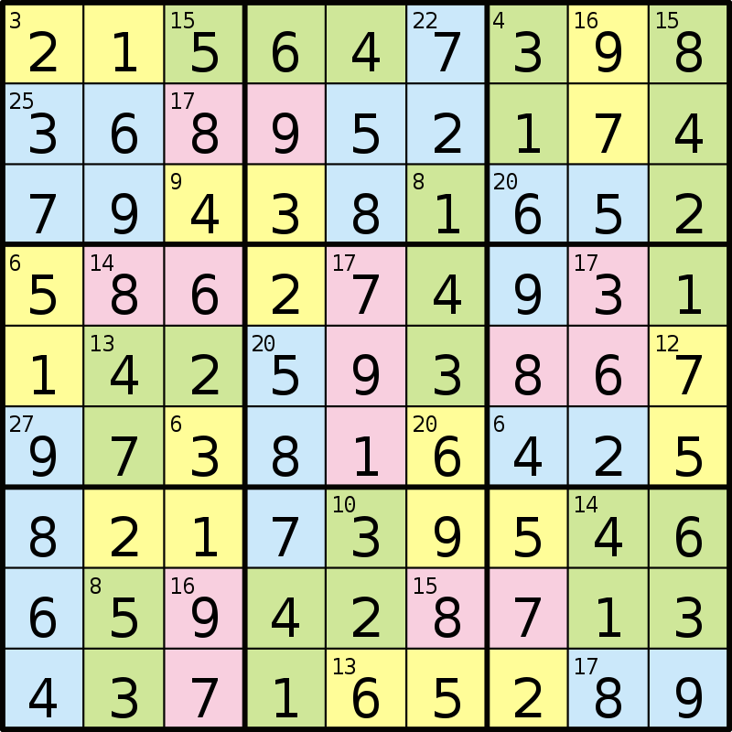
Različite varijante
Jigsaw Sudoku
Killer Sudoku

Slide 6
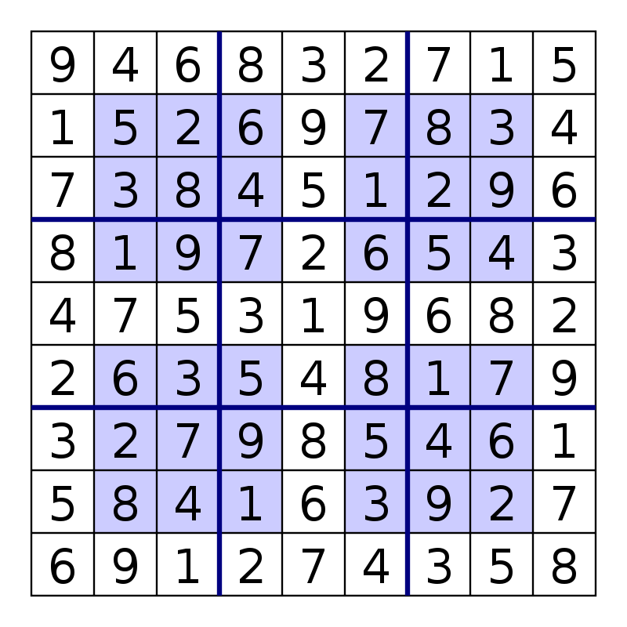
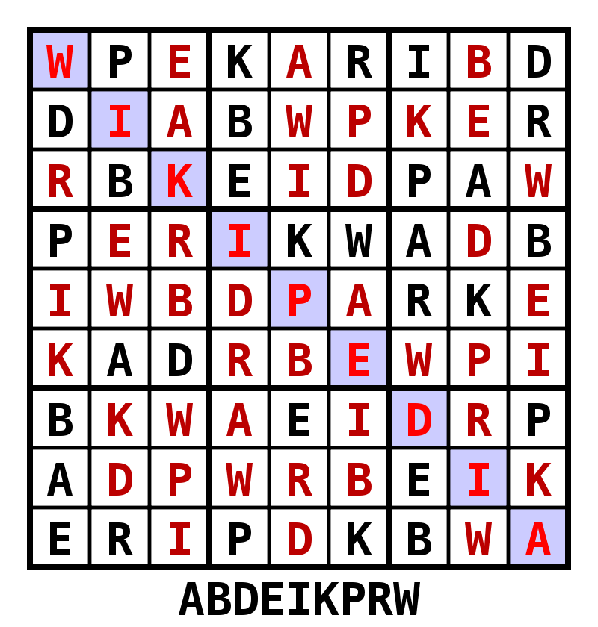
Hyper Sudoku
Alphabetical Sudoku

Slide 7
Matematika iza kulisa
Sudoku tablica je vrsta Latinskog kvadrata s dodatnim svojstvom da nema ponavljanja brojeva u nijednom 3x3 bloku
Tablica se popunjava služeći se skupom od n različitih elemenata, obično brojevi {1…n}
Generalni problem poznat kao NP-complete: vrijeme potrebno za rješenje problema određenim algoritmom povećava se ukoliko se poveća složenost problema
Alternativna rješenja su aproksimacija, randomizacija, parametrizacija i heuristika

Slide 8
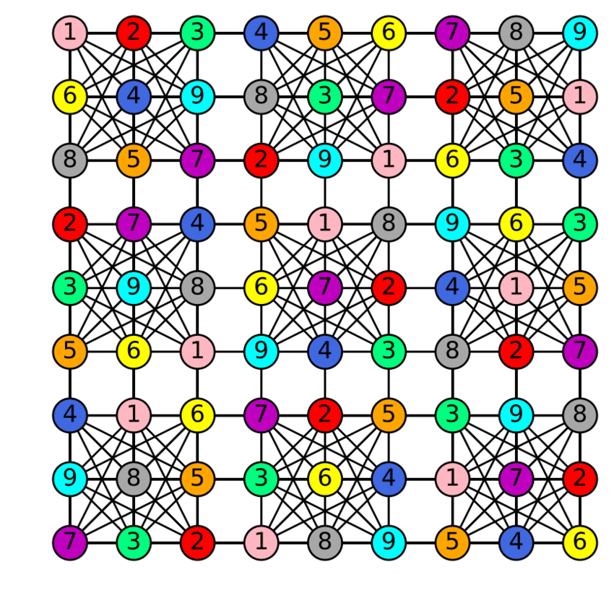
Sudoku graf je neusmjereni graf čiji vrhovi predstavljaju polja (prazne) Sudoku tablice, a rubovi parove polja koji pripadaju istom retku, stupcu ili bloku
20-regularni graf, 81 vrh
Vrhovi su označeni uređenim parovima (x,y), x,y∈{1…9}
Dvama različitim vrhovima (x,y) i (x’, y’) je pridružen brid akko:
x=x' (jednak stupac)
y=y' (jednak redak)
⌈ x/3 ⌉ = ⌈ x′/3 ⌉ i ⌈ y/3 ⌉ = ⌈ y′/3 ⌉ (jednak 3×3 blok)

Slide 9
Zašto je matematičarima zanimljiv Sudoku?
Teorija grupa, teorija grafova, kombinatorika…
Minimalan broj početnih znamenki za jedinstveno rješenje je 17
Maksimalan broj početnih znamenki za jedinstveno rješenje je 40
Ukoliko je riječ o 9x9 Sudoku tablici, možemo napraviti 377,597,570,964,258,816 Latinskih kvadrata reda 9 (ukoliko zanemarimo rotacije i simetriju)

Slide 10
Algoritmi za rješavanje
Backtracking algoritam
Stohaistički algoritam
Depth-first algoritam
Garantirano rješenje
Vrijeme za pronalazak rješenja nepovezano sa stupnjom težine
Jednostavan
Ukoliko uspoređen s ostalim, malo naprednijih algoritmima, može biti spor
Random dodjela brojeva praznim poljima u tablici
Izračun broja grešaka
“Protresti” unesene brojeve sve dok se broj grešaka ne reducira na 0

Slide 11
Sudoku natjecanje kao Web aplikacija
Web aplikacija: programsko rješenje kojem se pristupa putem Internet preglednika; izmjena podataka između klijenta i servera
Definicija zahtjeva -> izrada aplikacije
Aplikacija izrađena u ASP.NET razvojnom okruženju za izradu dinamičkih web aplikacija, koristeći programski jezik C#
Baza podataka izrađena u Microsoft SQL Server Studiju

Slide 12
Baza podataka
Organizirani skup podataka
SQL neproceduralni programski jezik napravljen za upravljanje podatcima spremljenima u relacijskom modelu za upravljanje bazama podataka
LINQ je Microsoftov jezik koji mogućnost postavljanja upita bazi podataka prevodi u .NET programske jezike

Slide 13
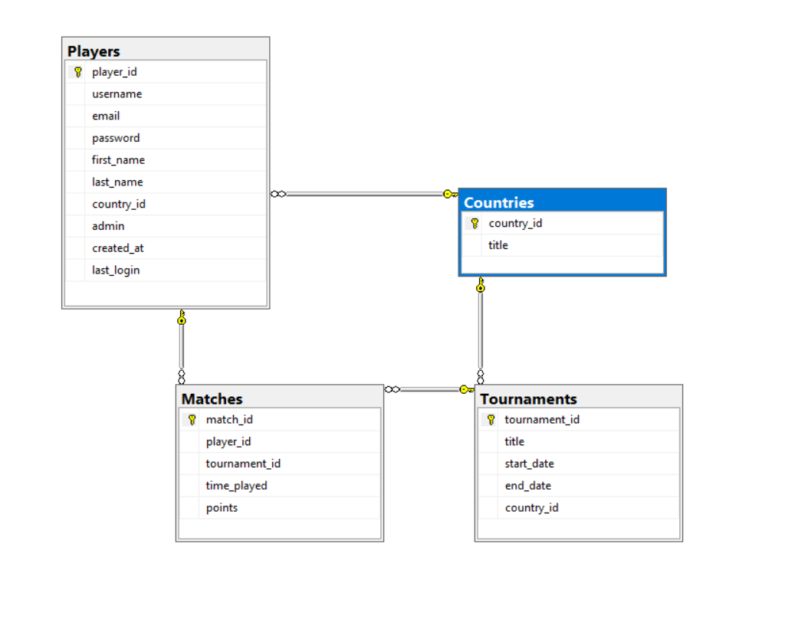
Baza podataka “Sudoku natjecanje”

Slide 14
Opcije
Prijava i registracija korisnika
Odabir željenog turnira
Ukoliko je ulogiran admin, dodavanje turnira
Sudoku igra (Easy, Medium, Hard)
Provjera rezultata ovisno o turniru
Feedback korisnika

Slide 15
Zaključak

